Slide 1
iCalendar

Slide 2
小组成员
contents
项目展示
未来展望

Slide 3
小组成员
功能实现
陈安然
刘昱忱
马玉杨
刘怡静
界面设计
郭煜典
杨思航
01

Slide 4
02
项目展示

Slide 5






iCalendar是一个万年历记事软件，这个软件是一个桌面软件，功能有日历、阴历、节假日提醒、黄历、现在的日期和时间，除了这些万年历的常规功能外，我们组的产品侧重于信息的提取与展示，用户可以选择他们的兴趣标签，万年历可以每天为你推荐相关新闻，可以通过刷新来获得更多热点新闻
No matter the ending is perfect or not, youcannot disappear from my world.

Slide 6
主要功能
日历展示
日程管理
新闻展示

Slide 7
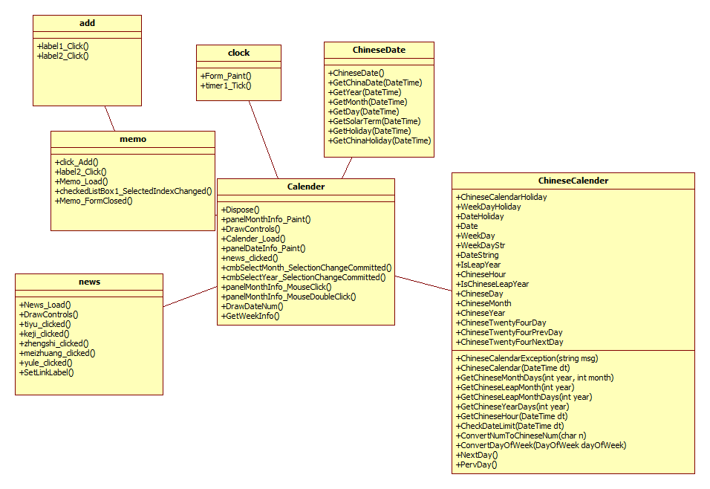
类 图
No matter the ending is perfect or not, youcannot disappear from my world.

Slide 8
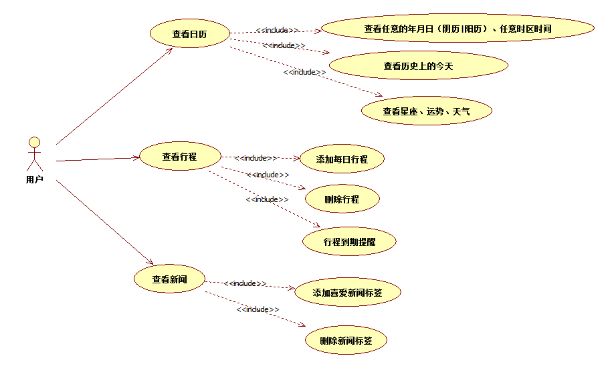
系统用例图
No matter the ending is perfect or not, youcannot disappear from my world.

Slide 9
03
未来展望

Slide 10
THANK YOU

